Slide 1

A redacción do
PROXECTO LECTOR

Slide 2

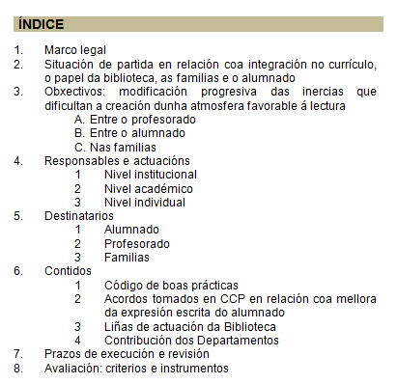

Slide 3
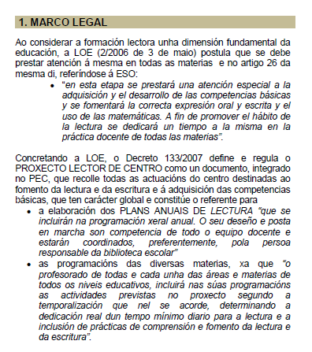
MARCO LEGAL
LOE: a fin de promover el hábito de la lectura, se dedicará un tiempo a la misma en la práctica docente de todas las materias.
DECRETO 133/2007:
Documento integrado no PEC
Que recolle todas as actuacións do centro destinadas ao fomento da lectura.
Que ten carácter global.
Que é o referente para:
  Os plans anuais de lectura
  As programacións das diversas materias.

Slide 4
IMPLICACIÓNS
A LECTURA É RESPONSABILIDADE DE TODO O COLECTIVO DOCENTE e non só do profesorado da área de linguas.
Na elaboración do proxecto lector DEBE PARTICIPAR TODO O PROFESORADO.
O CENTRO GARANTIRÁ O FUNCIONAMENTO DA BIBLIOTECA como centro de recursos da información, da lectura e da aprendizaxe e que se erixa como elemento dinamizador da actividade educativa e da vida cultural.

Slide 5
INCLUIRANSE:
As liñas de actuación da biblioteca en materia de
organización e xestión, animación, dinamización, formación de usuarios e planeamento da actividade semanal “HORA DE LECTURA”.
As liñas xerais das programacións didácticas de cada materia en relación coa lectura e a formación documental.

Slide 6
OBXECTIVOS
XERAL:
Situar a formación lectora e as
competencias informacionais e de
comunicación como centro da educación
POR SECTORES:
Profesorado
Alumnado
Familias

Slide 7
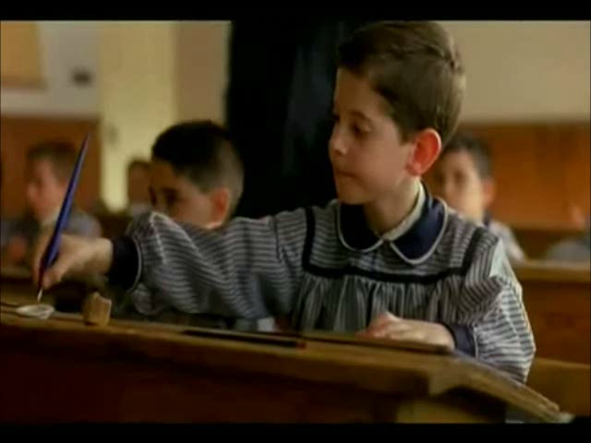
Notes:
E TIVO SECUELAS:
Os profesores
Desterrar as inercias habituais en relación coa lectura (Texto de Dickens) evitando a excesiva asociación do acto de ler coa instrución académica
Favorecer a reflexión sobre o asunto ( Claustro, CCP, Departamentos...)
“Un libro debe ser el hacha que quiebre el mar helado dentro de nosotros.Eso es lo que creo”. Franz Kafka
Establecer o nivel de lectura ao que queremos chegar en cada curso e non perder de vista ese horizonte no deseño das programacións e decidir criterios e instrumentos de avaliación da competencia lectora Texto de Dickens sobre o cabalo
Non recomendar lecturas cunha complexidade por riba do nivel medio de comprensión. ( entre as dúas)
Bartolo: Entende vostede o latín?
D. Xerónimo: Non, señor, nin palabra.
Bartolo: Non importa. Dijo: “bonus, bona, bonum, uncius duas, mascula sunt maribus, honora medicum, acinas acinacis, est modus in rebus, amarylida sylvar”, que quere dicir que esta falta de coagulación na lingua é causada por certos humores que nós chamamos(...) da rexión lumbar, pasando desde o costado esquerdo onde está o fígado ao dereito en que se atopa o corazón, ocupan todo o duodeno e parte do cránio.
Moliére
Compartir lecturas co alumnado, ler en alto na aula, falar de libros e de experiencias lectoras, ofrecer un modelo de lector que goza da lectura e no que a lectura non sexa un simple instrumento para acadar a nota ou o coñecemento
Camarada, esto no es un libro,
el que lo toca, toca a un hombre
¿es denoche? ¿estamos solos los dos?
me tienes a mí y yo te tengo, me sujetas y te sujeto,
Salto desde las páginas a tus brazos.
Walt Withman
Non utilizar a biblioteca como almacén de alumnado desocupado ou como aula de castigo
Fornecer ao alumno de armas para facilitar a comprensión de determinados textos con introducións contextuais, pautas de procura, selección e tratamento da información cada vez que se lles propoña un traballo de investigación
Permitir e propiciar o intercambio de experiencias lectoras comentando prensa ou revistas especializadas, sitios web con información sobre contidos do currículo, promovendo o debate sobre libros, discos, películas
Non penalizar as preferencias lectoras do alumnado ( revistas de motor, prensa deportiva, videoxogos, películas, música
Incentivar a creación de textos por parte do alumnado
He soñado a veces que cuando amanezca el día del juicio, y los
grandes conquistadores y abogados y juristas y gobernantes
se acerquen para recibir su recompensa, el todopoderoso, al
vernos llegar con nuestros libros bajo el brazo, se volverá hacia
Pedro y dirá, no sin cierta envidia: “Míralos; esos no necesitan no necesitan
recompensa. No tenemos nada que darles. Les gustaba leer”. Virginia Woolf

Slide 8

Misión Imposible 1
O profesorado
A inclusión no currículo
Notes:
E TIVO SECUELAS:
Os profesores
Desterrar as inercias habituais en relación coa lectura (Texto de Dickens) evitando a excesiva asociación do acto de ler coa instrución académica
Favorecer a reflexión sobre o asunto ( Claustro, CCP, Departamentos...)
“Un libro debe ser el hacha que quiebre el mar helado dentro de nosotros.Eso es lo que creo”. Franz Kafka
Establecer o nivel de lectura ao que queremos chegar en cada curso e non perder de vista ese horizonte no deseño das programacións e decidir criterios e instrumentos de avaliación da competencia lectora Texto de Dickens sobre o cabalo
Non recomendar lecturas cunha complexidade por riba do nivel medio de comprensión. ( entre as dúas)
Bartolo: Entende vostede o latín?
D. Xerónimo: Non, señor, nin palabra.
Bartolo: Non importa. Dijo: “bonus, bona, bonum, uncius duas, mascula sunt maribus, honora medicum, acinas acinacis, est modus in rebus, amarylida sylvar”, que quere dicir que esta falta de coagulación na lingua é causada por certos humores que nós chamamos(...) da rexión lumbar, pasando desde o costado esquerdo onde está o fígado ao dereito en que se atopa o corazón, ocupan todo o duodeno e parte do cránio.
Moliére
Compartir lecturas co alumnado, ler en alto na aula, falar de libros e de experiencias lectoras, ofrecer un modelo de lector que goza da lectura e no que a lectura non sexa un simple instrumento para acadar a nota ou o coñecemento
Camarada, esto no es un libro,
el que lo toca, toca a un hombre
¿es denoche? ¿estamos solos los dos?
me tienes a mí y yo te tengo, me sujetas y te sujeto,
Salto desde las páginas a tus brazos.
Walt Withman
Non utilizar a biblioteca como almacén de alumnado desocupado ou como aula de castigo
Fornecer ao alumno de armas para facilitar a comprensión de determinados textos con introducións contextuais, pautas de procura, selección e tratamento da información cada vez que se lles propoña un traballo de investigación
Permitir e propiciar o intercambio de experiencias lectoras comentando prensa ou revistas especializadas, sitios web con información sobre contidos do currículo, promovendo o debate sobre libros, discos, películas
Non penalizar as preferencias lectoras do alumnado ( revistas de motor, prensa deportiva, videoxogos, películas, música
Incentivar a creación de textos por parte do alumnado
He soñado a veces que cuando amanezca el día del juicio, y los
grandes conquistadores y abogados y juristas y gobernantes
se acerquen para recibir su recompensa, el todopoderoso, al
vernos llegar con nuestros libros bajo el brazo, se volverá hacia
Pedro y dirá, no sin cierta envidia: “Míralos; esos no necesitan no necesitan
recompensa. No tenemos nada que darles. Les gustaba leer”. Virginia Woolf

Slide 9
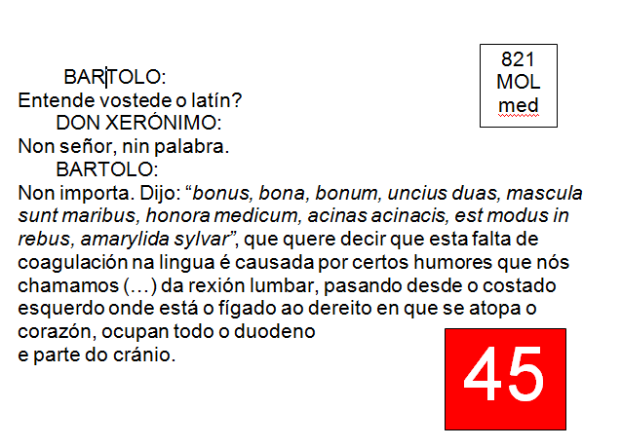
OBXECTIVOS
entre o profesorado (1)
Código de
boas prácticas
Desterrar inercias.
Reflexionar nos ámbitos de toma de decisións.
Delimitar os niveis a alcanzar.
Non recomendar…

Slide 10
OBXECTIVOS
entre o profesorado (2)
Compartir lecturas, ofrecer modelos.
Dar instrumentos e pautas:
Código de
boas prácticas
Sete
Claves
para…
Camarada, esto no es un libro el que lo toca, toca a un hombre ¿es de noche? ¿Estamos solos los dos? me tienes a mí y yo te tengo, me sujetas y te sujeto, salto desde las páginas a tus brazos. Walt Withman
ALFIN
para non
iniciados
Pequena
guía
de…

Slide 11
OBXECTIVOS
entre o profesorado (3)
Propiciar intercambios.
Non pontificar sobre gustos.
Incentivar a creación.
Incluír e avaliar a lectura.
Non usar a biblioteca como castigo.
Código de
boas prácticas
Un libro debe ser el hacha que quiebre el mar helado dentro de nosotros. Eso es lo que creo. Franz Kafka

Slide 12
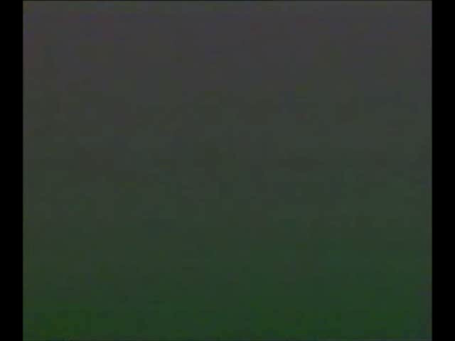
Notes:
Perderlle o medo aos libros ( como?) 1º:
liberándoos, deixaron de estar engaiolados como delincuentes perigosos e son agora moi accesibles ao alumnado. En cada visita á biblioteca, recreos, HORA DE LECTURA, o alumnado colle os libros do seu lugar e cando remata déixaos en caixas ao efecto para evitar que se coloquen inadecuadamente e acaben “perdéndose” 1 Ver nos libros algo máis que ferramentas académicas
- Introducindo algún elemento algo transgresor en cada campaña e algo tamén que engarce co seu mundo e os seus intereses e non perder de vista o elemento afectivo, como vía moi poderosa para achegarse á literatura. As preguntas que lle dan ao alumnado a ocasión de reflexionar sobre a súa incursión nunha temática ou nun xénero, as lecturas infantís e xuvenís do profesorado confesadas na aula...( remitir tamén á actividade do cadáver, explicar que conseguimos cinta de policía, que se pintou un corpo con xiz no chan, voluntarios ao efecto, que se pediu ao alumnado que nos falase dos seus crimes favoritos na literatura e no cine e finalmente programáronse películas
Aprender a moverse en calquera biblioteca, a participar nas actividades de formación de usuarios
- (colaboración coas titorías, sobre todo, coas de primeiro da ESO para formar usuarios na biblioteca ofrecéndolle a actividade “ Os libros van tirados”) a liberdade coa que se moven
Verlle utilidade á lectura ; este é un obxectivo transversal. Debe procuralo todo o profesorado desde a súa aula respectiva. Para que a lectura sexa útil, produtiva as técnicas de ( procura de información, selección, análise e reflexión critica deben ser unha meta permanente, en dependencia da acción da aula. ( CÓDIGO DE BOAS PRÁCTICAS)
Entender que a lectura tamén está na rede. A biblioteca ten un perfil en facebook e desde ela dámos información sobre as actividades a realizar. Temos un lugar na web do centro e temos
Ler todo tipo de textos e en todo tipo de formatos e xéneros e ir definindo un perfil lector tanto desde as achegas particulares de cada Departamento e profesor de aula, como desde a HORA DE LECTURA
He soñado a veces que cuando amanezca el día del juicio
grandes conquistadores y abogados y juristas y gobernantes
se acerquen para recibir su recompensa, el todopoderoso, al
vernos llegar con nuestros libros bajo el brazo, se volverá hacia
Pedro y dirá, no sin cierta envidia: “Míralos; esos no necesitan no necesitan
recompensa. No tenemos nada que darles. Les gustaba leer”. Texto de Virginia Woolf
Liberarse dos pudores da lectura e falar de libros sen medo a ser marcados como chapóns ou ratas de biblioteca ( Club de Lectura ) Programación desde a biblioteca.
Pedir aclaración sobre os textos máis complexos (código de boas prácticas)
Suxerir textos aos profesores ( código de boas prácticas)

Slide 13
Misión Imposible 2
O alumnado
Á busca de afeccionados
Notes:
Perderlle o medo aos libros ( como?) 1º:
liberándoos, deixaron de estar engaiolados como delincuentes perigosos e son agora moi accesibles ao alumnado. En cada visita á biblioteca, recreos, HORA DE LECTURA, o alumnado colle os libros do seu lugar e cando remata déixaos en caixas ao efecto para evitar que se coloquen inadecuadamente e acaben “perdéndose” 1 Ver nos libros algo máis que ferramentas académicas
- Introducindo algún elemento algo transgresor en cada campaña e algo tamén que engarce co seu mundo e os seus intereses e non perder de vista o elemento afectivo, como vía moi poderosa para achegarse á literatura. As preguntas que lle dan ao alumnado a ocasión de reflexionar sobre a súa incursión nunha temática ou nun xénero, as lecturas infantís e xuvenís do profesorado confesadas na aula...( remitir tamén á actividade do cadáver, explicar que conseguimos cinta de policía, que se pintou un corpo con xiz no chan, voluntarios ao efecto, que se pediu ao alumnado que nos falase dos seus crimes favoritos na literatura e no cine e finalmente programáronse películas
Aprender a moverse en calquera biblioteca, a participar nas actividades de formación de usuarios
- (colaboración coas titorías, sobre todo, coas de primeiro da ESO para formar usuarios na biblioteca ofrecéndolle a actividade “ Os libros van tirados”) a liberdade coa que se moven
Verlle utilidade á lectura ; este é un obxectivo transversal. Debe procuralo todo o profesorado desde a súa aula respectiva. Para que a lectura sexa útil, produtiva as técnicas de ( procura de información, selección, análise e reflexión critica deben ser unha meta permanente, en dependencia da acción da aula. ( CÓDIGO DE BOAS PRÁCTICAS)
Entender que a lectura tamén está na rede. A biblioteca ten un perfil en facebook e desde ela dámos información sobre as actividades a realizar. Temos un lugar na web do centro e temos
Ler todo tipo de textos e en todo tipo de formatos e xéneros e ir definindo un perfil lector tanto desde as achegas particulares de cada Departamento e profesor de aula, como desde a HORA DE LECTURA
He soñado a veces que cuando amanezca el día del juicio
grandes conquistadores y abogados y juristas y gobernantes
se acerquen para recibir su recompensa, el todopoderoso, al
vernos llegar con nuestros libros bajo el brazo, se volverá hacia
Pedro y dirá, no sin cierta envidia: “Míralos; esos no necesitan no necesitan
recompensa. No tenemos nada que darles. Les gustaba leer”. Texto de Virginia Woolf
Liberarse dos pudores da lectura e falar de libros sen medo a ser marcados como chapóns ou ratas de biblioteca ( Club de Lectura ) Programación desde a biblioteca.
Pedir aclaración sobre os textos máis complexos (código de boas prácticas)
Suxerir textos aos profesores ( código de boas prácticas)

Slide 14
OBXECTIVOS
De cara ao alumnado(1)
Perderlle o medo aos libros.
Velos como algo máis.
Utilidade e pracer.
Outros formatos.
He soñado a veces que cuando amanezca el día del juicio, y los grandes conquistadores y abogados y juristas y gobernantes se acerquen para recibir su recompensa, el todopoderoso, al vernos llegar con nuestros libros bajo el brazo, se volverá hacia Pedro y dirá, no sin cierta envidia: “Míralos; esos no necesitan recompensa. No tenemos nada que darles. Les gustaba leer”. Virginia Wolf
Código de
boas prácticas

Slide 15
OBXECTIVOS
De cara ao alumnado(2)
Moverse nas bibliotecas, reais e virtuais.
Definir un perfil lector propio.
Liberarse de pudores: club de lectura.
Pedir aclaracións.
INTERACTUAR: Suxerir textos, películas e outras fontes de historias.
Código de
boas prácticas
Viña o noso pai e preguntaba: -¿Que fas? E nós, se cadra con certo temor: -Mirar os santos. Alí estaban. Aquelas fermosas ilustracións que nos iluminaban a cotianidade coa súa maxia. Porque hai libros de ver e libros de ler, ou de ver e ler a un tempo. Xavier Seoane

Slide 16

Notes:
Dar información ( boletíns informativos para as familias)
Chamar á participación ( en todas as campañas realizamos un chamamento, contamos coa participación nun acto de carácter máis global ou aberto: lectura colectiva, conferencia, pedimento...
Ofrécense desde as titorías unhas recomendacións
Recoñecer a improtancia da lectura para o desenvolvemento dos fillos e a súa incidencia no rendemento académico Estatísticas de lectura
Valorar a lectura apoiando as preferencias lectoras e non recriminándoos por ler
Interesarse polas lecturas dos fillos Actividades de intercambio, regala un libro,
Participar nas actividades de fomento da lectura abertas a toda a comunidade escolar ou naquelas especificamente dirixidas a eles
Pedir información nas titorías sobre a evolución dos fillos nesta materia e contrastar cos rapaces os datos que se recollan
Apoiar os esforzos dos fillos por mellorar e non criticalos nunca polas súas escollas
Colaborar co profesorado fomentando nos fillos aquelas mesmas actitudes e prácticas lectoras que se recomendan desde a escola (lectura en voz alta, comprensión e esforzo por comunicar o contido dun texto, non propiciar nin consentir estudos memorísticos)

Slide 17
Misión
Imposible 3
As familias
Notes:
Dar información ( boletíns informativos para as familias)
Chamar á participación ( en todas as campañas realizamos un chamamento, contamos coa participación nun acto de carácter máis global ou aberto: lectura colectiva, conferencia, pedimento...
Ofrécense desde as titorías unhas recomendacións
Recoñecer a improtancia da lectura para o desenvolvemento dos fillos e a súa incidencia no rendemento académico Estatísticas de lectura
Valorar a lectura apoiando as preferencias lectoras e non recriminándoos por ler
Interesarse polas lecturas dos fillos Actividades de intercambio, regala un libro,
Participar nas actividades de fomento da lectura abertas a toda a comunidade escolar ou naquelas especificamente dirixidas a eles
Pedir información nas titorías sobre a evolución dos fillos nesta materia e contrastar cos rapaces os datos que se recollan
Apoiar os esforzos dos fillos por mellorar e non criticalos nunca polas súas escollas
Colaborar co profesorado fomentando nos fillos aquelas mesmas actitudes e prácticas lectoras que se recomendan desde a escola (lectura en voz alta, comprensión e esforzo por comunicar o contido dun texto, non propiciar nin consentir estudos memorísticos)

Slide 18
OBXECTIVOS
Coas familias (1)
Chamar á participación nas actividades.
Recomendacións desde as titorías.
Apertura extraescolar da biblioteca.
Boletín trimestral.
-Mi hijo irá a la escuela- dijo, y los vecinos callaron. -Mi hijo leerá y abrirá los libros, y escribirá y escribirá bien. Y mi hijo hará números, y eso nos hará libres porque él sabrá… él sabrá y por él sabremos nosotros. Steinbeck “La perla”
Código de
boas prácticas

Slide 19


OBXECTIVOS
Coas familias (2)
SOBRE TODO, DAR INFORMACIÓN

Slide 20
RESPONSABLES E ACTUACIÓNS
EN VARIOS NIVEIS:
Institucional
Académico
Individual

Slide 21
FICHA TÉCNICA
Na produción
O EQUIPO DIRECTIVO
HORARIO E PERSOAL BIBLIOTECA
APOIO Á HORA DE LECTURA
FOROS DE REFLEXIÓN E DECISIÓN
XESTIÓN DA INFORMACIÓN
ORZAMENTO
ORGANIZACIÓN
21

Slide 22
FICHA TÉCNICA
Na dirección
A BIBLIOTECA
PLANIFICACIÓN
COORDINACIÓN
ELABORACIÓN
22

Slide 23
FICHA TÉCNICA
No reparto
DEPARTAMENTOS
PARTICIPACIÓN
PROGRAMACIÓN
PROFESORADO
CÓDIGO BOAS PRÁCTICAS
ACORDOS DE AVALIACIÓN
PROPOSTAS
Si yo supiera contaros una buena historia, os la contaría. Como no sé, voy a hablaros de las mejores historias que me han contado. Fernando Savater
23

Slide 24
FICHA TÉCNICA
E, no papel estelar
O ALUMNADO
COA COLABORACIÓN ESPECIAL
das familias que apoian e forman
24

Slide 25
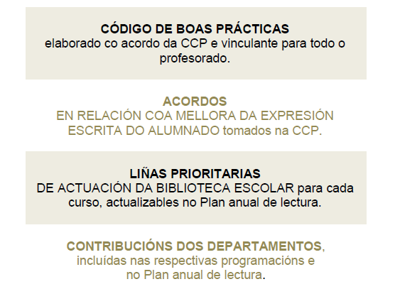
CONTIDOS

Slide 26
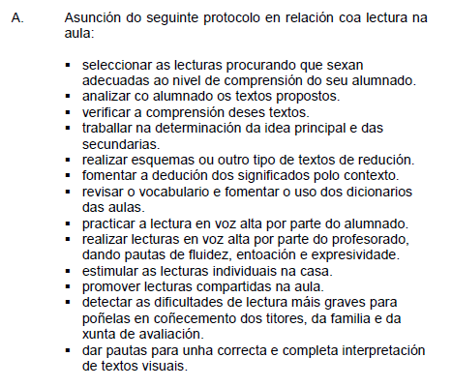
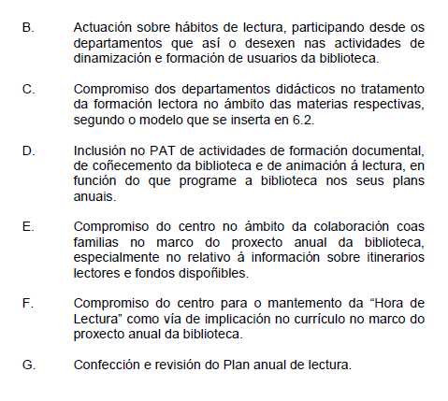
1. CÓDIGO DE BOAS PRÁCTICAS
elaborado co acordo da
CCP e vinculante para todo o profesorado, que significa:

Slide 27
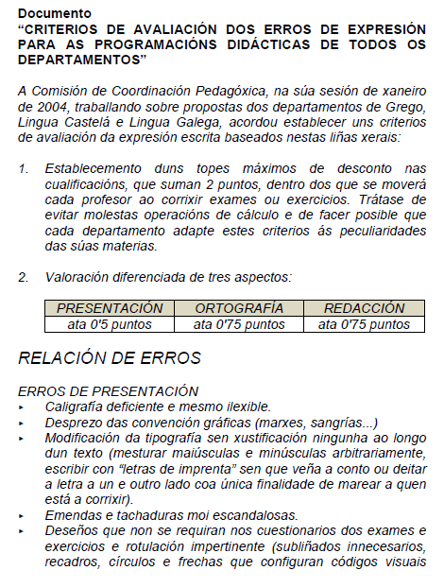
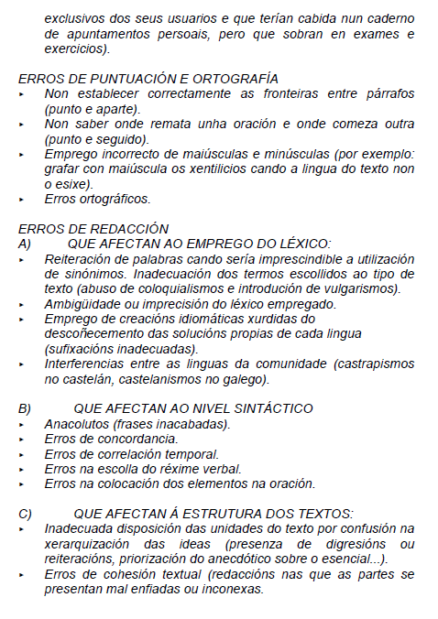
2. ACORDOS DA CCP PARA A MELLORA DE EXRESIÓN ESCRITA

Slide 28
3. LIÑAS PRIORITARIAS DE ACTUACIÓN DA
BIBLIOTECA ESCOLAR
Organización e xestión
Dinamización e promoción dos recursos da Biblioteca, integración no tratamento do currículo e contribución ao desenvolvemento das competencias básicas.
En relación coa formación de usuarios e a educación para o acceso á información.
En relación co fomento da lectura e co desenvolvemento do proxecto lector de centro.

Slide 29
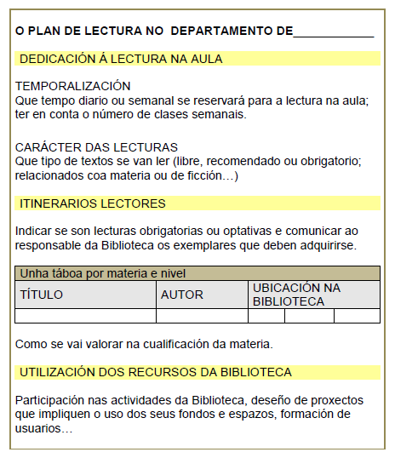
4. CONTRIBUCIÓN DOS DEPARTAMENTOS

Slide 30
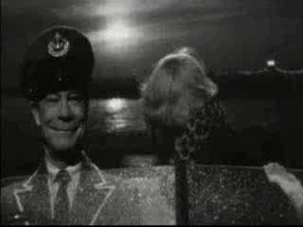

Slide 31
Crítica e público
AVALIACIÓN

Slide 32


1. AVALIACIÓN EXTERNA
32

Slide 33
2. AVALIACIÓN INTERNA
ENQUISA SATISFACCIÓN 2013
CRITERIOS:
  COMPLEXIDADE
  COMPRENSIÓN
  COMPETENCIAS
COMO MEDILOS?
CURSOS | 06 07 | 07 08 | 08 09 | 09 10 | 10 11 | 11 12 | 12 13
Ensinanza recibida | 7,13 | 7,06 | 6,84 | 6,70 | 7,02 | 7,05 | 7,26
Profesorado | 6,8 | 6,74 | 6,68 | 6,38 | 6,86 | 6,72 | 6,85
Titorías | 8,35 | 7,74 | 7.86 | 7,54 | 7,81 | 7,59 | 8,12
Comedor (usuarios) | 3,28 | 3,88 | 4,22 | 4,37 | 4,90 | 5,30 | 4,18
Horario | 5,67 | 5,63 | 6,13 | 6,77 | 6,10 | 6,48 | 6,88
Biblioteca | 7,93 | 7,57 | 7,68 | 8,03 | 8,07 | 7,94 | 8,18
Ambiente no centro | 6,61 | 6,86 | 7,11 | 7,24 | 6,96 | 7,48 | 7,25
Actividades extraescolares | 6,03 | 5,15 | 6,80 | 5,53 | 6,09 | 5,72 | 5,32
INSTRUMENTOS:
  ESTATÍSTICAS
  ENQUISAS
  INFORMES
  AVALIACIÓNS
DOCUMENTOS
OFICIAIS
COMO GUÍA
33
33

Slide 34
3. TRABALLOS PENDENTES
E FUTURO
RENOVACIÓN DOS COMPROMISOS
ACTUALIZACIÓN DOS PLANS
COLABORACIÓN COAS FAMILIAS
USO DAS TIC
34

Slide 35

Rematamos recordando ao noso
PROTAGONISTA

Slide 36

e cun pouco de PUBLICIDADE

Slide 37


FIN
http://bibliotecapoleiro.blogspot.com.es/
facebook.com/IESCelanova

